Slide 1




MCP与A2A的应用

Slide 2
>> 今天的学习目标
MCP使用
• 什么是MCP
• MCP 的核心概念
• MCP 的使用场景
• CASE：旅游攻略MCP
• CASE： Fetch网页内容抓取
• CASE： Bing中文搜索
• CASE：桌面TXT统计器（ MCP SDK使用）
Agent2Agent使用
• 什么是Agent2Agent
• A2A的关键组件
• A2A的工作流程
• A2A与MCP的关系
• CASE：安排篮球活动（多智能体协作）

Slide 3
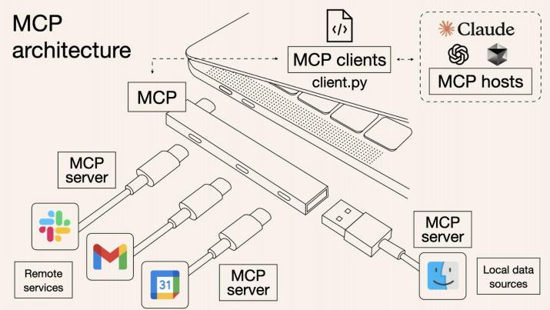
什么是MCP
Thinking：什么是MCP？
Model Context Protocol (MCP) 是由 Anthropic 公司于 2024 年 11 月推出的一种开放协议标准，目的在于标准化
LLM 与外部数据源、工具及服务之间的交互方式。 MCP 被广泛类比为“AI 领域的 USB-C 接口”

Slide 4
MCP与Function Calling的区别
类别 | MCP (Model Context Protocol) | Function Calling
性质 | 协议 | 功能
范围 | 通用（多数据源、多功能） | 特定场景（单一数据源或功能）
目标 | 统一接口，实现互操作 | 扩展模型能力
实现 | 基于标准协议 | 依赖于特定模型实现
开发复杂度 | 低：通过统一协议实现多源兼容 | 高：需要为每个任务单独开发函数
复用性 | 高： 一次开发，可多场景使用 | 低：函数通常为特定任务设计
灵活性 | 高：支持动态适配和扩展 | 低：功能扩展需要额外开发
常见场景 | 复杂场景，如跨平台数据访问与整合 | 简单任务，如天气查询、商品推荐等
MCP与Function Calling的区别

Slide 5
MCP 的核心概念
1. 架构与组件
MCP 采用 客户端-服务器（Client-Server）架构，主要包括以下核心组件：
• MCP Host：运行 AI 模型的环境，如 Claude Desktop、Cursor IDE 等。
• MCP Client：嵌入在 Host 中的组件，负责发起请求并与 MCP Server 通信。
• MCP Server：轻量级服务，提供特定功能（如数据查询、API 调用等），供 AI 模型调用。

Slide 6
MCP 的核心概念
2. 核心功能
MCP 提供三种关键能力：
• Resources（知识扩展）：提供结构化数据（如数据库、文档）以增强 AI 的上下文理解。
• Tools（工具调用）：允许 AI 执行外部操作（如发送邮件、查询 GitHub、调用智能合约等）。
• Prompts（提示模板）：预定义的指令模板，优化 AI 的任务执行。

Slide 7
MCP 的使用场景
1. 增强 AI 的实时性与执行能力
• 实时数据访问： MCP 允许 AI 访问最新数据（如股票行情、新闻），而非仅依赖训练时的静态数据。
• 自动化任务：AI 可通过 MCP 直接执行任务，如整理文件、发送邮件、管理代码仓库等。
• 区块链交互： MCP 可集成以太坊智能合约，让用户通过自然语言完成链上操作（如 DeFi 交易）。
2. 去中心化AI 生态
• 创作者经济：个人或企业可搭建 MCP Server 提供特定服务（如鸟类知识库），并通过调用次数获得收益。
• 抗审查与去中心化： MCP 使 AI 能力分散在多个 Server 上，减少大公司垄断风险。
3. 开发者工具
• 简化集成： MCP 标准化了 AI 与外部系统的交互，开发者无需为每个数据源编写定制 API。
• 多模态支持： MCP 可整合语音、图像、传感器数据等，使 AI 具备更全面的环境感知能力

Slide 8
CASE：旅游攻略MCP

Slide 9
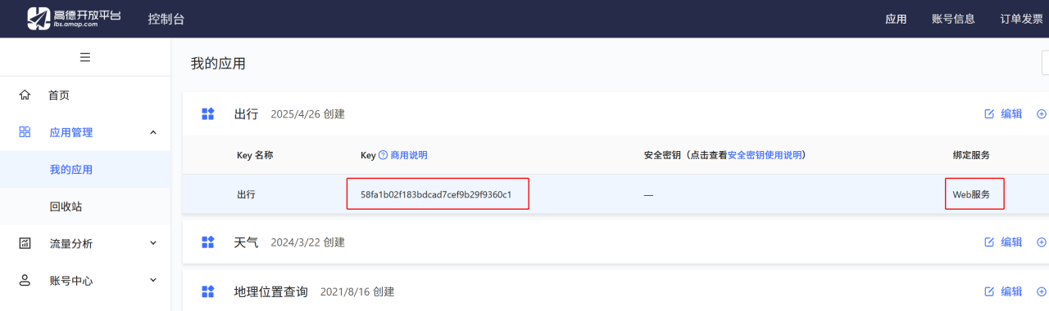
CASE：旅游攻略MCP
Step1，获取高德地图 MCP 的使用授权（免费） https://lbs.amap.com/
Step2，注册成为开发者 => 创建应用 => 应用服务平台 选择 Web服务 => 获取 API KEY

Slide 10
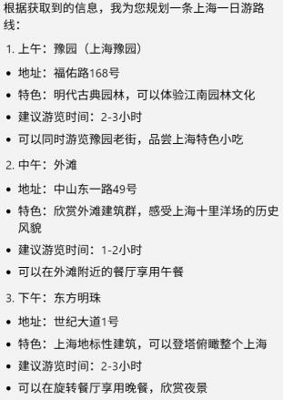
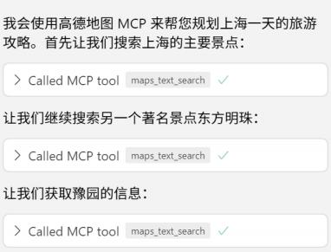
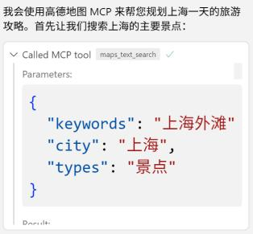
CASE：旅游攻略MCP
Step3，使用具有MCP功能的客户端进行调用
比如：Cursor具有MCP功能，可以在Agent模式下输入
用高德MCP，做上海一天旅游攻略
Cursor, Cherry Studio集成了MCP服务

Slide 11
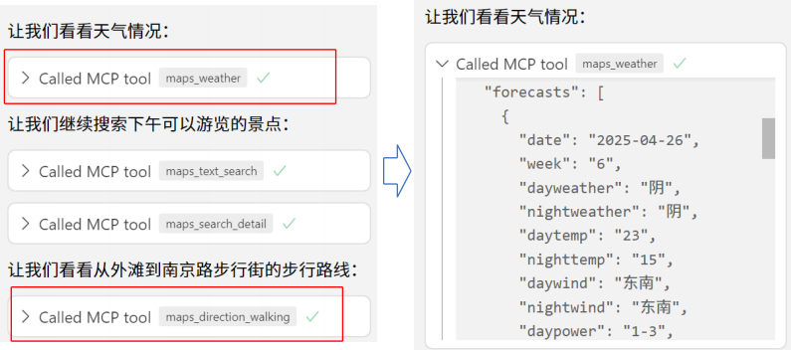
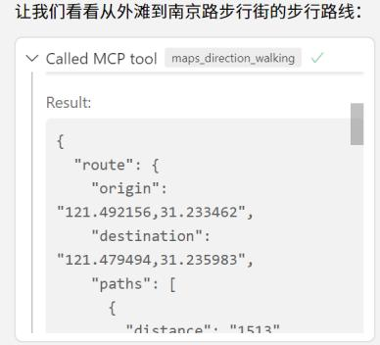
CASE：旅游攻略MCP

Slide 12
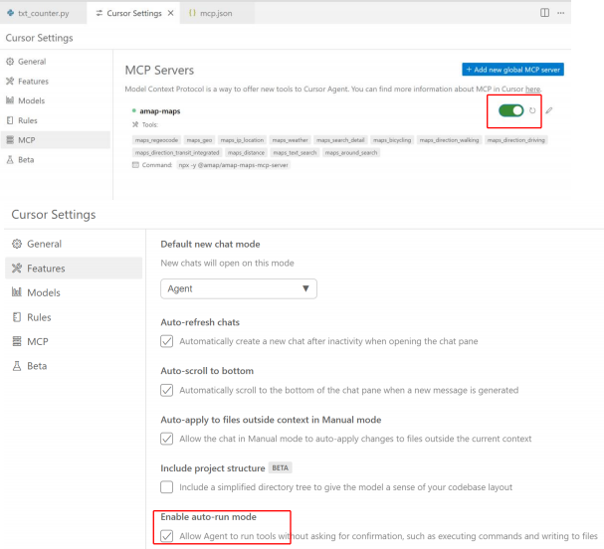
CASE：旅游攻略MCP
在Cursor中设置 mcp.json，然后在 Cursor Settings中打开
{
"mcpServers": {
"amap-maps": {
"command": "npx",
"args": [
"-y",
"@amap/amap-maps-mcp-server" ],
"env": {
“AMAP_MAPS_API_KEY”: "你的key" }
}
}
}

Slide 13
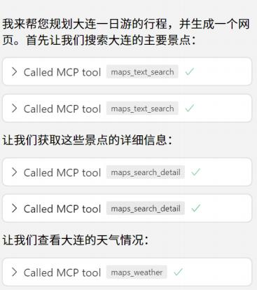
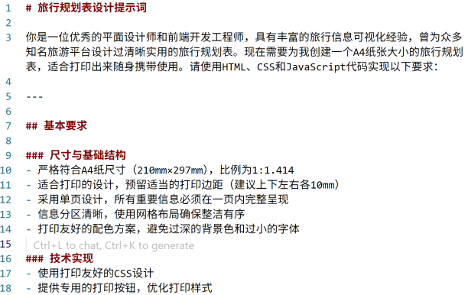
CASE：旅游攻略MCP
TO DO：制作大连一日游旅行规划，并生成网页
Step1，制作旅行规划表提示词
@旅行规划.md 根据这个，生成大连一日游的网页
旅行规划.md

Slide 14
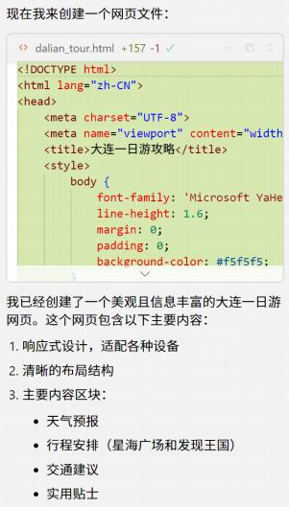
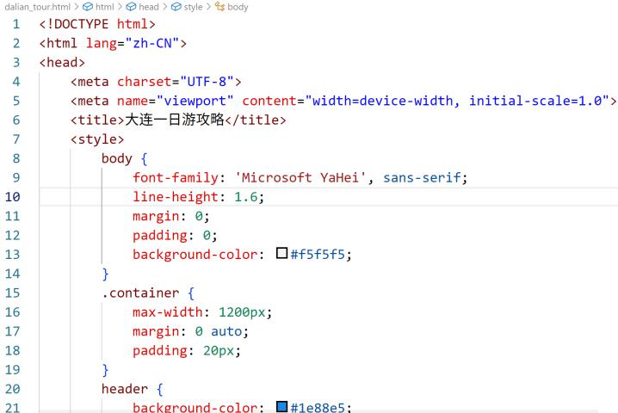
CASE：旅游攻略MCP

Slide 15
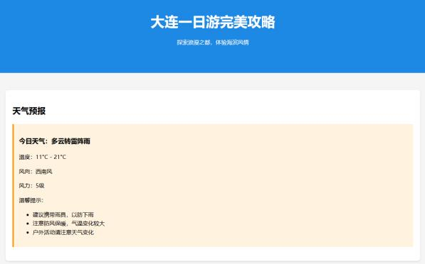
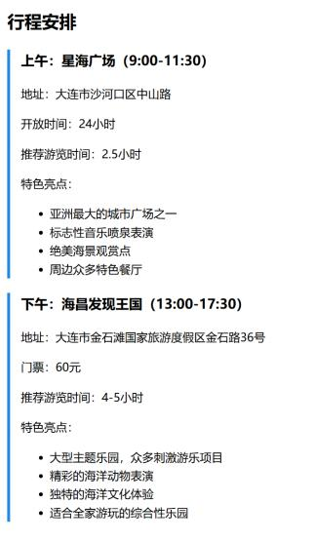
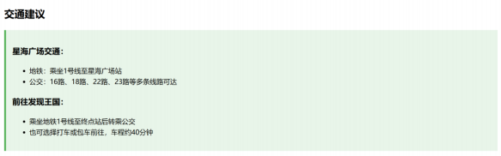
CASE：旅游攻略MCP

Slide 16
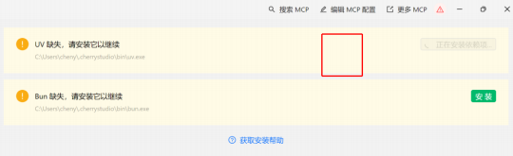
CASE：旅游攻略MCP（Cherry Studio）
Thinking：如何在Cherry Studio中配置 MCP服务?
Step1，确保MCP服务工具安装好，这里会用到 UV, Bun
工具
https://github.com/oven-sh/bun/releases
powershell -c "irm bun.sh/install.ps1|iex"
https://github.com/astral-sh/uv/releases
powershell -ExecutionPolicy Bypass -c "irm
https://github.com/astral-
sh/uv/releases/download/0.6.17/uv-installer.ps1 | iex"

Slide 17
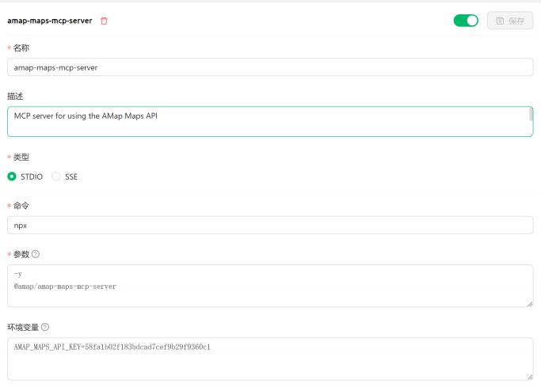
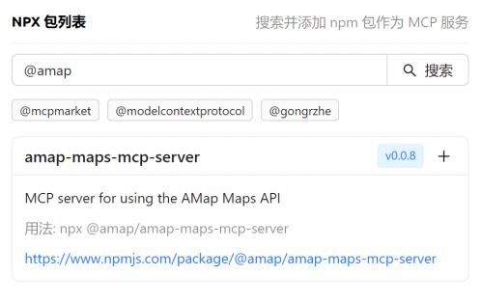
CASE：旅游攻略MCP（Cherry Studio）
Step2，搜索MCP
输入 @amap 找到高德地图相关的MCP服务 添加对应的MCP服务
这里先点击保存，然后再打开服务，变绿说明服务可以正常使用

Slide 18
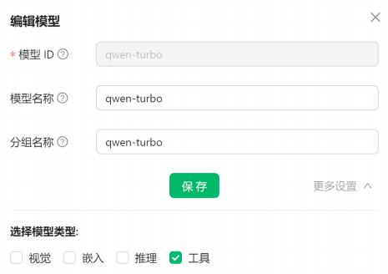
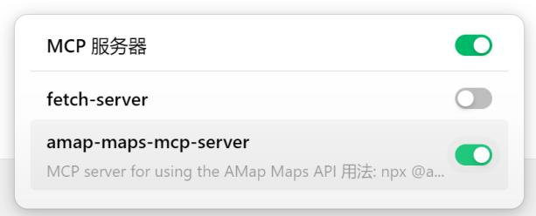
CASE：旅游攻略MCP（Cherry Studio）
Step3，配置LLM（需要具备工具功能）
比如 添加 qwen-turbo功能
选择qwen-turbo模型，然后打开MCP服务器，进行提问
用高德MCP，做上海一天旅游攻略
这里先点击保存，然后再打开服务，变绿说明服务可以正常使用

Slide 19
CASE：旅游攻略MCP（Cherry Studio）
Step3，配置LLM（需要具备工具功能）
比如 添加 qwen-turbo功能
选择qwen-turbo模型，然后打开MCP服务器，进行提问
用高德MCP，做上海一天旅游攻略
这里先点击保存，然后再打开服务，变绿说明服务可以正常使用

Slide 20
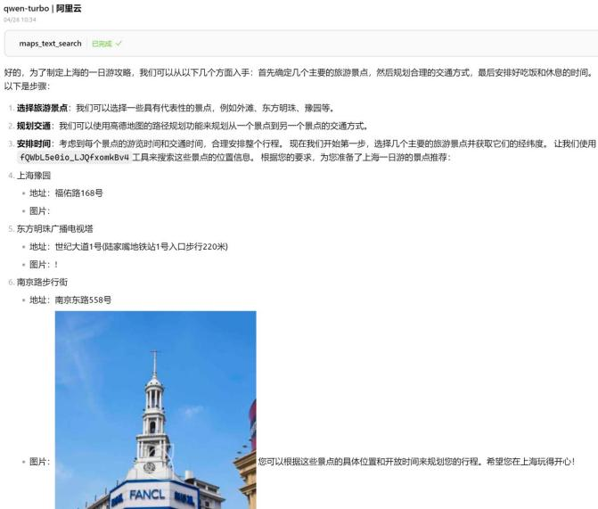
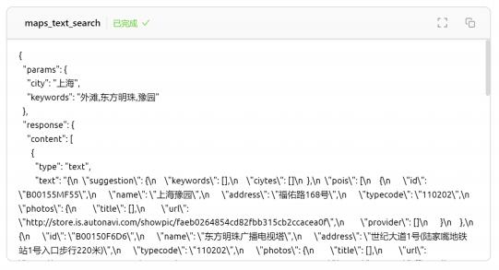
CASE：旅游攻略MCP（Cherry Studio）
LLM会自主选择工具进行调用

Slide 21
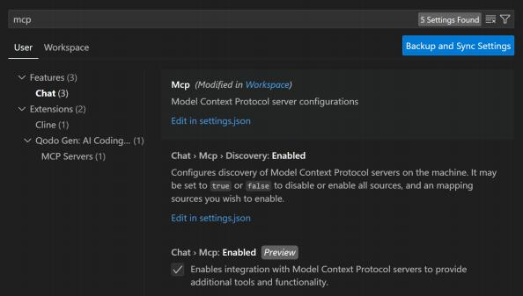
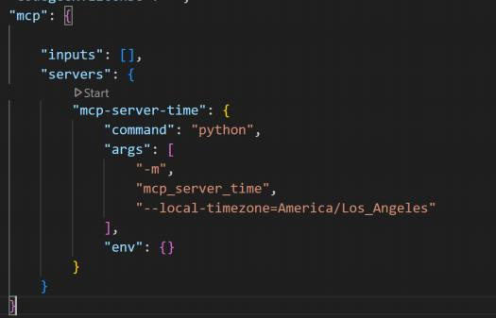
CASE：旅游攻略MCP（Github Copilot）
Thinking：如何在Github Copilot中配置 MCP服务?
Step1，打开VS Studio，配置mcp servers Preferences => Settings => 搜索 mcp
打开Edit in settings.json，可以看到具体的内容，找到mcp
相关的部分，并添加

Slide 22
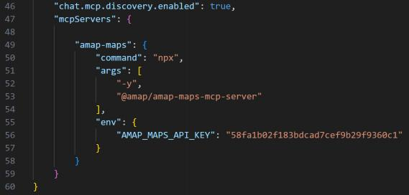
CASE：旅游攻略MCP（Github Copilot）
"mcpServers": {
"amap-maps": {
"command": "npx",
"args": [
"-y",
"@amap/amap-maps-mcp-server"
],
"env": {
"AMAP_MAPS_API_KEY":
"58fa1b02f183bdcad7cef9b29f9360c1"
}
}
}

Slide 23
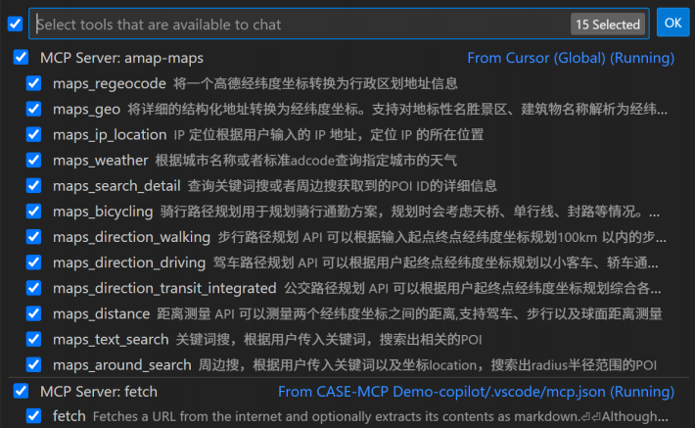
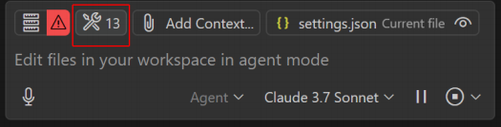
CASE：旅游攻略MCP（Github Copilot）

Slide 24
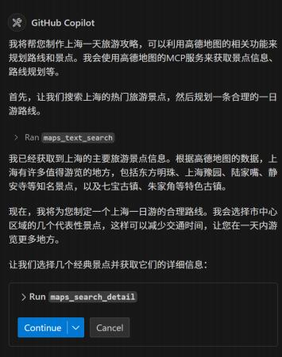
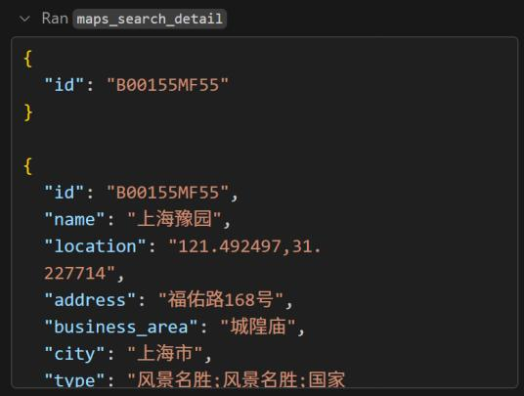
CASE：旅游攻略MCP（Github Copilot）
用高德MCP，做上海一天旅游攻略

Slide 25
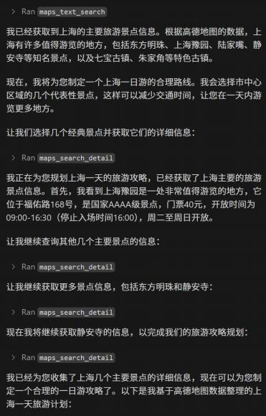
CASE：旅游攻略MCP（Github Copilot）
上海一日游攻略
上午行程：上海豫园 + 城隍庙区域
08:30 - 11:30 上海豫园
地址：福佑路168号
门票：40元
开放时间：09:00-16:30（16:00停止入场）
亮点：豫园是明代古典园林，有九曲桥、湖心亭、玉玲珑等著名景点，建 议游览2-3小时
周边可以游览城隍庙商业区，品尝上海特色小吃如南翔小笼、生煎包等 中午：前往陆家嘴区域
11:30 - 12:30 午餐时间
可以在豫园周边享用上海本地特色美食
午餐后乘坐地铁前往陆家嘴区域（可乘坐10号线在豫园站上车，在陆家嘴 站下车）
下午行程：东方明珠 + 陆家嘴金融区
13:00 - 16:00 东方明珠广播电视塔
地址：世纪大道1号（距陆家嘴地铁站1号出口步行约220米）
门票：80元
开放时间：09:00-21:00（最晚入场时间20:30）
等级：AAAAA级旅游景区
亮点：259米高的观光层可以360°俯瞰上海全景；还可参观上海历史发展 陈列馆
16:00 - 17:30 陆家嘴金融区漫步
可以在陆家嘴金融区漫步，欣赏上海环球金融中心、上海中心大厦、金茂 大厦等现代建筑群
推荐前往外滩，隔江欣赏浦东现代化天际线
……

Slide 26
CASE： Fetch网页内容抓取

Slide 27
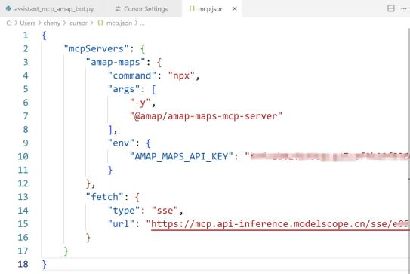
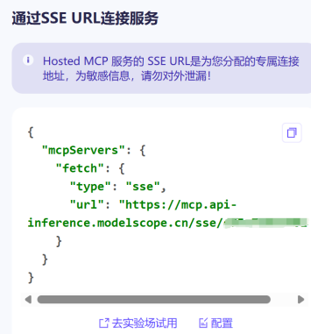
CASE： Fetch网页内容抓取
Step1，添加 Fetch Server
https://modelscope.cn/mcp/servers/@modelcontextprotocol/fetch

Slide 28
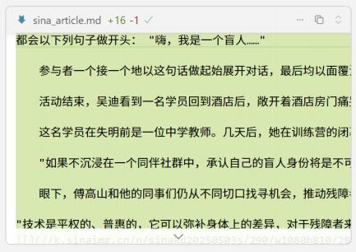
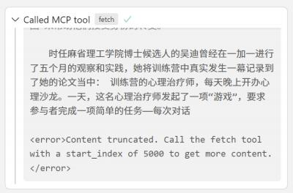

CASE： Fetch网页内容抓取
Step2，使用具有MCP功能的客户端进行调用
比如：Cursor具有MCP功能，可以在Agent模式下输入
继续获取内容，并写入到 .md中
用Fetch MCP，将
https://k.sina.com.cn/article_7732457677_1cce3f0cd0190 1eeeq.html 网页转化为Markdown格式

Slide 29
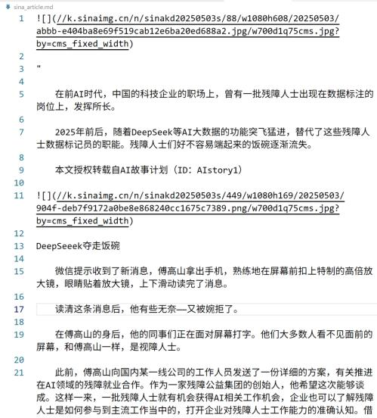
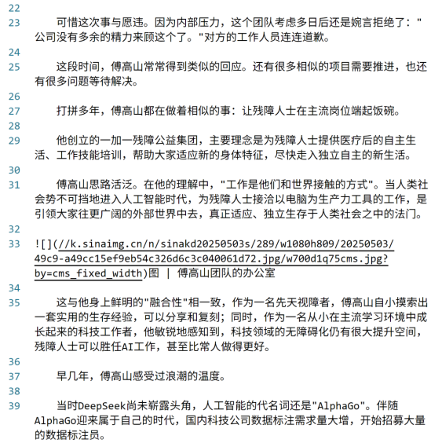
CASE： Fetch网页内容抓取

Slide 30
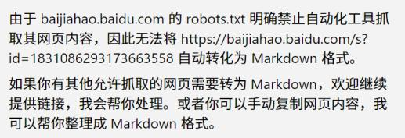
CASE： Fetch网页内容抓取
Thinking：是搜索网页都可以通过Fetch转化为Markdown么？
不是，有很多不能转化的情况，比如：
1）网页动态加载
2）在robots.txt中注明不能抓取
用Fetch MCP，将
https://baijiahao.baidu.com/s?id=183108629317 3663558 网页转化为Markdown格式

Slide 31
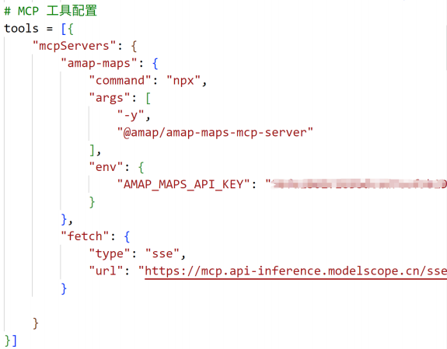
Qwen-Agent + Fetch
TO DO：在Qwen-Agent中，集成Fetch Server
Step1，在tools中添加 fetch
调整聊天界面中的建议提示词
# 配置聊天界面
chatbot_config = {
'prompt.suggestions': [
'将
https://k.sina.com.cn/article_7732457677_1cce3f0cd01901eeeq. html 网页转化为Markdown格式',
'帮我找一下静安寺附近的停车场',
'推荐陆家嘴附近的高档餐厅'
]
}

Slide 32
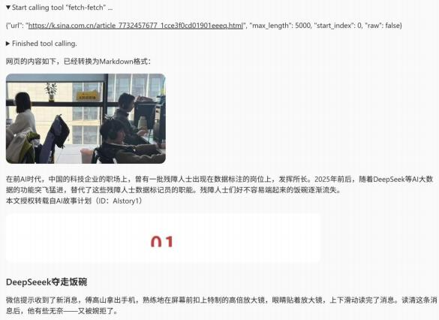
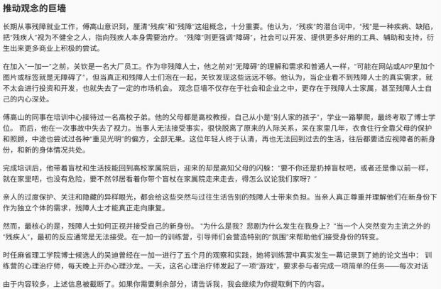
Qwen-Agent + Fetch
将 https://k.sina.com.cn/article_7732457677_1cce3f0cd01901eeeq.html 网页转化为Markdown格式

Slide 33
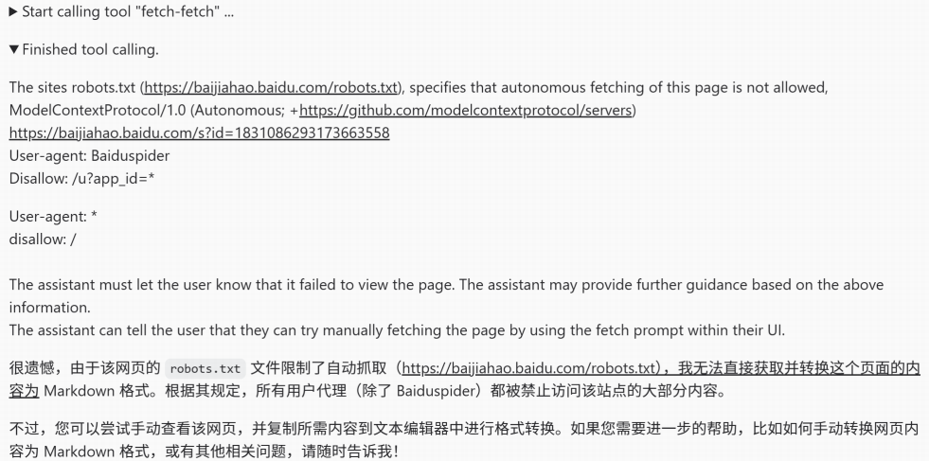
Qwen-Agent + Fetch
用Fetch MCP，将 https://baijiahao.baidu.com/s?id=1831086293173663558 网页转化为Markdown格式

Slide 34
CASE： Bing中文搜索

Slide 35
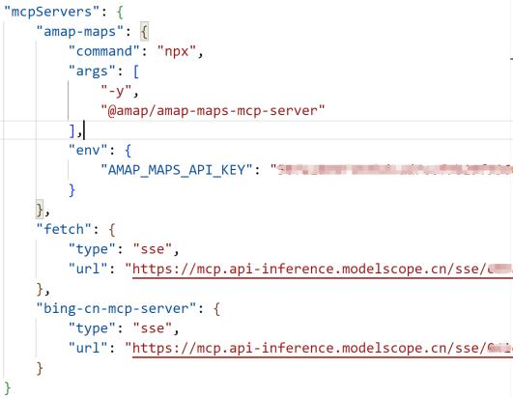
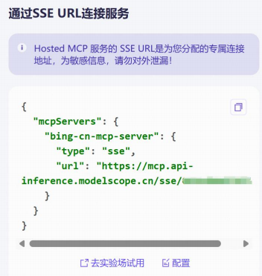
CASE： Bing中文搜索
Step1，添加 Fetch Server
https://modelscope.cn/mcp/servers/@yan5236/bing-cn-mcp-server

Slide 36
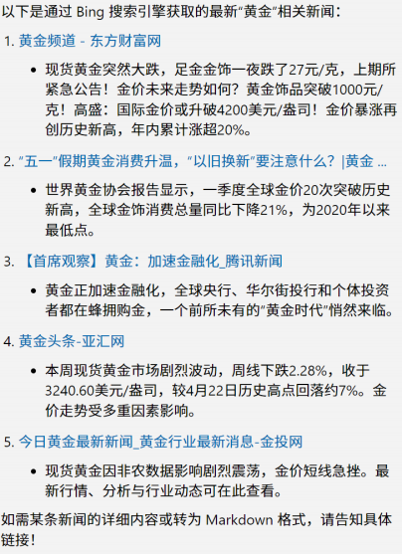
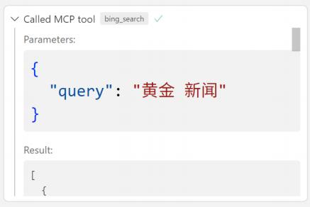
CASE： Bing中文搜索
Step2，使用具有MCP功能的客户端进行调用
比如：Cursor具有MCP功能，可以在Agent模式下输入
用Bing MCP，查找 黄金 相关的新闻

Slide 37
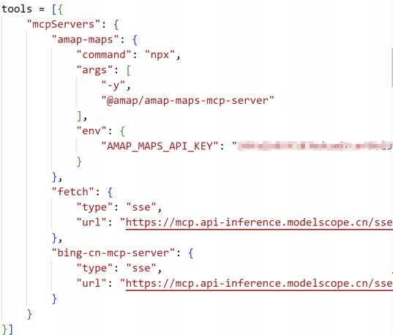
Qwen-Agent + Bing
TO DO：在Qwen-Agent中，集成bing cn
Step1，在tools中添加 bing-cn
调整聊天界面中的建议提示词
chatbot_config = {
'prompt.suggestions': [
'将
https://k.sina.com.cn/article_7732457677_1cce3f0cd01901eeeq. html 网页转化为Markdown格式',
'帮我找一下静安寺附近的停车场',
'推荐陆家嘴附近的高档餐厅',
'帮我搜索一下关于AI的最新新闻'
]
}

Slide 38
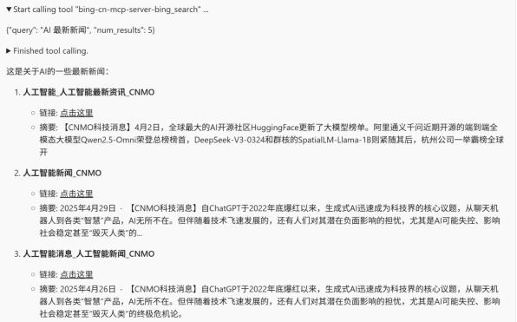
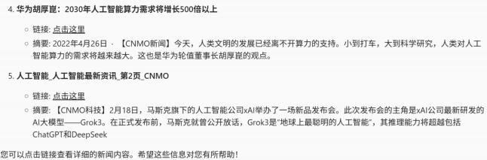
Qwen-Agent + Bing
帮我搜索一下关于AI的最新新闻

Slide 39
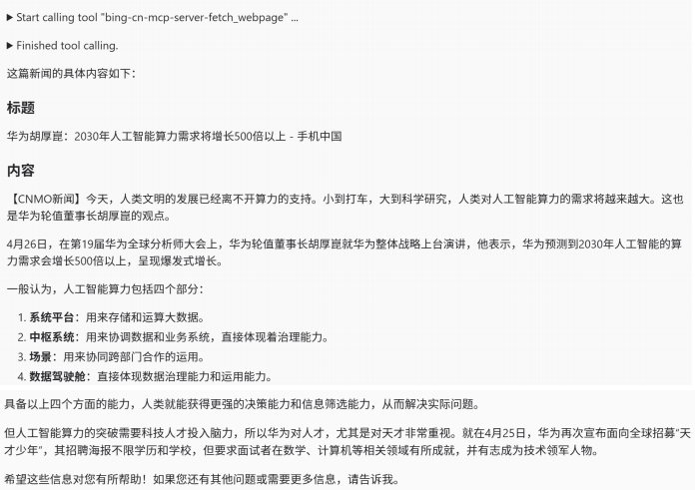
Qwen-Agent + Bing
华为胡厚崑： 2030年人工智能算力需求将增长500倍以上 这篇新闻的具体内容

Slide 40
Summary （Bing中文搜索）
bing_search：搜索必应并获取结果列表。 参数： query: 搜索关键词 num_results: 返回结果数量（默认为 5）
fetch_webpage：根据搜索结果 ID 获取对应网页的内容。 参数： result_id: 从 bing_search 返回的结果 ID

Slide 41
CASE：桌面TXT统计器
（MCP SDK使用）

Slide 42
MCP SDK功能
Python MCP SDK
pip install mcp -i https://pypi.tuna.tsinghua.edu.cn/simple
• 创建 MCP Server：提供标准化的 API，供 AI 模型调用外部功能（如文件操作、数据库查询等）。
• 注册工具（Tools）：通过 @mcp.tool() 装饰器，将 Python 函数暴露给 AI 模型使用。
• 安全交互：支持权限控制，确保 AI 不会越权访问敏感数据。
• 跨平台兼容：支持与 OpenAI、Anthropic Claude 等 LLM 集成。

Slide 43
FastMCP功能
FastMCP 是 Python MCP SDK中的轻量级服务器框架：
• 简单易用：仅需几行代码即可启动 MCP Server。
• 支持多种传输方式：如 stdio（标准输入输出）、 HTTP 等。
• 自动工具发现：通过 @mcp.tool() 注解自动注册函数，供 AI 调用

Slide 44
CASE：桌面TXT统计器（ MCP SDK使用）
TO DO：搭建一个桌面TXT文件数量统计器，使用FastMCP
功能1：count_desktop_txt_files，统计桌面上 .txt 文件的数量 功能2： list_desktop_txt_files，获取桌面上所有 .txt 文件的列表
import os
from pathlib import Path
from mcp.server.fastmcp import FastMCP
# 创建 MCP Server
mcp = FastMCP("桌面 TXT 文件统计器")
@mcp.tool()
def count_desktop_txt_files() -> int:
"""统计桌面上 .txt 文件的数量"""
# 获取桌面路径
desktop_path = Path(os.path.expanduser("~/Desktop"))
# 统计 .txt 文件
txt_files = list(desktop_path.glob("*.txt"))
return len(txt_files)
@mcp.tool()
def list_desktop_txt_files() -> str:
"""获取桌面上所有 .txt 文件的列表"""
# 获取桌面路径
desktop_path = Path(os.path.expanduser("~/Desktop"))
# 获取所有.txt 文件
txt_files = list(desktop_path.glob("*.txt"))
# 返回文件名列表
if not txt_files:
return "桌面上没有找到 .txt 文件。"
# 格式化文件名列表
file_list = "\n".join([f"- {file.name}" for file in txt_files])
return f"在桌面上找到 {len(txt_files)} 个 .txt 文件：\n{file_list}"
if __name__ == "__main__": # 初始化并运行服务器 mcp.run() | @mcp.tool() 注解告诉 MCP 该 函数可被 AI 调用。 mcp.run() 启动服务器，可选择 stdio 或 http 等通信方式。

Slide 45
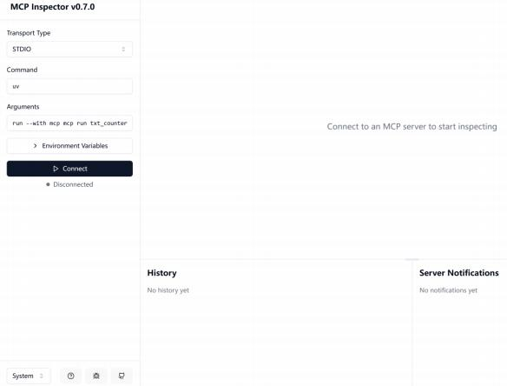

CASE：桌面TXT统计器（ MCP SDK使用）
mcp dev txt_counter.py
打开浏览器访问 http://localhost:5173/

Slide 46

CASE：桌面TXT统计器（ MCP SDK使用）
Step1，点击 Connect
Step2，选择Tools => count_desktop_txt_files Step3，点击 Run Tool
看到结果为 2
Step4，选择Tools => list_desktop_txt_files Step5，点击 Run Tool
在history中，可以看到对应的 tools请求情况
看到结果为
在桌面上找到 2 个 .txt 文件：
- 111.txt
- 新建 文本文档.txt

Slide 47
MCP Inspector
MCP Inspector：
专为MCP Server设计的开源调试工具， 目的在于测试和优化 MCP Server的功能。
MCP Inspector的核心功能
• 服务器连接管理
支持本地和远程 MCP 服务器连接，可配置不同的传输方式
（如 STDIO 或 HTTP+SSE）。
允许传递环境变量和命令行参数，方便调试不同运行环境
下的服务器。
提供执行历史记录（History）， 方便回溯工具调用过程。
• 服务浏览与调用
提供可视化界面（默认访问 http://localhost:5173 ），展示 MCP
服务器提供的工具（Tools）、资源（Resources ）、提示
（Prompts）等服务。
开发者可以直接在 UI 中调用工具并查看执行记录，例如测试计
算器工具的加法运算并实时观察返回结果。

Slide 48
UV工具
在MCP协议中， uv工具常用于启动和管理MCP服务器。例如，在配置MCP服务器时，可以通过uv命令指定运行的Python脚本。
以下是一个典型的MCP服务器配置示例：
在这个配置中， uv被用来运行main.py
脚本，从而启动MCP服务器
{
"mcpServers": {
"example-server": {
"name": "example-server",
"type": "stdio",
"command": "uv",
"args": [
"--directory",
"/path/to/your/project",
"run",
"main.py"
]
}
}
}

Slide 49


打卡：Agent + MCP
可以使用Qwen-Agent，或其他具有Agent能力的客户端，比如Cursor, Cherry Studio，集成MCP服
务，并通过自然语言进行调用
1）规划从XX到XX的7天自驾游
2）获取网页 https://k.sina.com.cn/article_7732457677_1cce3f0cd01901eeeq.html 内容，并转化为 Markdown格式
3）检索最新的关税新闻
4）统计桌面上的 txt的文件数量
49

Slide 50
Agent2Agent使用

Slide 51

什么是Agent2Agent
Agent2Agent（A2A）协议：
Google 于 2025 年 4 月9 日发布的 A2A协议， A2A 是一个开放协议，
目的是促进 AI Agent之间的协作，适用于大规模、多智能体的部署。
A2A 基于五个核心原则：
• 拥抱智能体能力： 支持自然、非结构化的协作模式。
• 利用现有标准： 使用 HTTP、Server-Sent Events (SSE) 和 JSON-RPC， 确保与现有系统的兼容性。
• 默认安全： 支持企业级认证和授权， 启动时与 OpenAPI 保持一致。
• 支持长期任务： 处理从快速任务到深入研究的任务， 提供实时反馈、 通知和状态更新。
• 多模态支持： 支持文本、音频、视频流等多模态通信。

Slide 52

什么是Agent2Agent
Agent Card： 公共元数据文件，位于 /.well-known/agent.json，描述智能体的能力、技能、端点 URL 和认证要求，用于能力发现。
A2A 服务器： 暴露 HTTP 端点，实现 A2A 协议方法，管理任务执行。
A2A 客户端： 应用程序或智能体，消费 A2A 服务，通过发送 tasks/send 或 tasks/sendSubscribe 请求与服务器交互。

Slide 53
什么是Agent2Agent
组件 | 描述
Agent Card | 位于 /.well-known/agent.json ，描述能力、技能、端点 URL 和认证要求，用于发现。
A2A 服务器 | 实现协议方法，管理任务执行，规格见 GitHub 规格。
A2A 客户端 | 发送请求如 tasks/send 或 tasks/sendSubscribe ，消费 A2A 服务。
任务 | 核心工作单位，有唯一 ID ，状态包括 submitted、 working 等。
消息 | 通信单位，角色为 user 或 agent ，包含 Parts。
部分 | 内容单位，包括 TextPart、 FilePart、 DataPart。
工件 | 任务输出，包含 Parts。
流式传输 | 使用 SSE 事件更新长期任务状态。
推送通知 | 通过 webhook 发送更新。
A2A 的关键组件和技术细节

Slide 54

什么是Agent2Agent
A2A 的典型工作流程如下：
1 发现： 客户端从 /.well-known/agent.json 获取 Agent Card，了解智能体能力。
2 启动： 客户端发送任务请求：
• 使用 tasks/send 处理即时任务，返回最终 Task 对象。
• 使用 tasks/sendSubscribe 处理长期任务，服务器通过 SSE 事件发送更新。
3 处理： 服务器处理任务，可能涉及流式更新或直接返回结果。
4 交互（可选）： 若任务状态为 input-required，客户端可发送更多消息，使 用相同 Task ID提供输入。
5 完成： 任务达到终端状态（如 completed、failed 或 canceled）。
此流程支持简单任务和需要多次交互的复杂任务，特别适合多模态通信环境。

Slide 55
A2A 与 MCP的关系
A2A 与MCP 是互补的，可以将A2A看成是一个电话簿， MCP看成是工具说明书。
MCP （模型上下文协议）用于工具和资源
• 通过结构化的输入/输出将代理连接到工具、 API 和资源。
• Google ADK 支持 MCP 工具，允许与Agent一起使用广泛的 MCP 服务器。
A2A（Agent2Agent 协议）用于Agent之间的协作
• 在不同Agent之间实现动态的、多模态的通信，而无需共享内存、资源和工具。
• 这是一个由社区驱动的开放标准。
• 在 Google ADK、 LangGraph 和 Crew.AI 中有提供的参考示例
MCP 确保Agent能访问数据和工具（如通过 Google Drive、Slack、GitHub 等）。 A2A 则让Agent能协作处理这些数据，完成任务。

Slide 56

A2A 与 MCP的关系
协议的交集
Google建议应用将A2A智能体通过AgentCard描述
注册为MCP资源。这样，框架既能通过MCP调用 工具，又能通过A2A与用户、远程智能体通信， 实现无缝协作。
例如， 一个智能体可能通过 MCP 从数据库检索数
据， 然后通过 A2A 与另一个智能体协作分析数据。
AgentCard：类似智能体的“身份证”或“服务菜单”，描述智能体能提供哪些资源（能力）。

Slide 57
A2A 与 MCP的关系
MCP调用：
智能体A的AgentCard声明了“数据库查询”能力， 并在MCP注册。 框架通过MCP直接调用智能体A的“数据库查询”资源， 获取数据。 此时MCP = “能力执行器”。
A2A通信：
智能体A需要进一步分析数据，但自身不具备该能力。
它通过A2A协议（如发送一条结构化消息）联系智能体B ， 请求协作。 智能体B的AgentCard声明了“数据分析”能力，并通过A2A返回结果。 此时A2A像是一个“协作总线”。

Slide 58
A2A 与 MCP的关系
Thinking：为何这样设计？
• 解耦能力与通信：
MCP专注标准化能力调用（类似微服务）， A2A专注动态协作（类似聊天）。 避免智能体既要处理功能逻辑，又要处理通信协议。
• 无缝扩展性：
新智能体只需注册AgentCard到MCP，即可被其他智能体发现和调用。
A2A协议允许智能体动态组队（例如临时组建一个“数据分析小组”）。
• 兼容现有架构：
MCP可集成传统工具（如数据库、 API）， A2A可对接人类用户或其他异构智能体。
MCP像“应用商店” ：提供标准化服务（如地图、支付）。
A2A像“微信群聊” ：智能体在群里用通用语言（协议） 讨论如何分工。
AgentCard像“个人资料” ：写明 “我会修图”“我会翻译” ，方便群里@你干活。

Slide 59
CASE：安排篮球活动（多智能体协作）
TO DO：实现了一个自动根据天气情况决定是否安排篮球活动的场景。
WeatherAgent: 提供天气预报服务的智能体
BasketBallAgent: 负责篮球活动安排的智能体
整体流程如下：
1. BasketBallAgent接收到用户提供的活动日期
2. BasketBallAgent通过A2A协议向WeatherAgent请求该日期的天气信息
3. WeatherAgent返回天气数据（温度和天气状况）
4. BasketBallAgent根据天气状况做出决策：
- 如果天气不含"雨"或"雪"，确认安排篮球活动
- 否则，取消活动并提供取消原因

Slide 60
CASE：安排篮球活动（多智能体协作）
关键步骤：
1、A2A协议实现
基于HTTP REST API实现，关键组成部分包括：
• Agent Card: 通过`/.well-known/agent.json`端点暴露的智能体能力描述
• 标准化任务交互：使用统一的任务提交和结果获取格式
• 身份验证：通过API Key进行授权

Slide 61
CASE：安排篮球活动（多智能体协作）
# 任务处理
@app.post("/api/tasks/weather")
async def handle_weather_task(request: WeatherTaskRequest):
"""处理天气查询任务"""
target_date = request.params.get("date")
# 参数验证
if not target_date or target_date not in weather_db:
raise HTTPException(status_code=400, detail="无效日期参数") return {
"task_id": request.task_id,
"status": "completed",
"artifact": {
"date": target_date,
"weather": weather_db[target_date]
}
}
2、WeatherAgent实现
WeatherAgent是一个基于FastAPI实现的服务：
# Agent Card定义
WEATHER_AGENT_CARD = {
"name": "WeatherAgent",
"version": "1.0",
"description": "提供指定日期的天气数据查询", "endpoints": {
"task_submit": "/api/tasks/weather",
"sse_subscribe": "/api/tasks/updates"
},
"input_schema": {...},
"authentication": {"methods": ["API_Key"]}
}

Slide 62
CASE：安排篮球活动（多智能体协作）
3、 BasketBallAgent实现
BasketBallAgent是调用方，负责消费WeatherAgent的服务：
def check_weather(self, target_date: str) -> dict:
"""通过A2A协议查询天气"""
# 获取天气智能体能力描述
agent_card = requests.get(
f"{self.weather_agent_url}/.well-known/agent.json"
).json()
# 构造任务请求
task = self._create_task(target_date)
# 发送任务请求
response = requests.post(
f"{self.weather_agent_url}{agent_card['endpoints']['task_submit']}", json=task,
headers={"Authorization": f"Bearer {self.api_key}"} )
if response.status_code == 200:
return response.json()["artifact"]
else:
raise Exception(f"天气查询失败: {response.text}")

Slide 63
CASE：安排篮球活动（多智能体协作）
def schedule_meeting(self, date: str):
"""综合决策逻辑"""
try:
result = self.check_weather(date)
if "雨" not in result["weather"]["condition"] and "雪" not in result["weather"]["condition"]:
return {"status": "confirmed", "weather": result["weather"]} else:
return {"status": "cancelled", "reason": "恶劣天气"}
except Exception as e:
return {"status": "error", "detail": str(e)}
运行结果：
1. **2025年5月8日** - 天气状况为"雷阵雨" ，因包含" 雨"字， BasketBallAgent取消活动
2. **2025年5月10日** - 天气状况为"多云转晴" ，不包 含"雨"或"雪" ， BasketBallAgent确认活动

Slide 64






Thank You
Using data to solve problems

